Slide 1
Test Driven Development (TDD)
Algortimos y programación 2

Slide 2

UNIT TESTING
Las pruebas unitarias son pruebas que se realizan en el nivel más bajo del software, es decir, en el nivel de la unidad de código.
Se utilizan para verificar que una unidad de código (por ejemplo, una función) funciona correctamente.

Slide 3

UNIT TESTING
Las pruebas unitarias ayudan a detectar errores en el código de manera temprana, lo que permite corregirlos de forma más eficiente.
Ayudan a mantener la calidad del código a lo largo del tiempo, ya que permiten detectar posibles regresiones cuando se hacen cambios en el código.
Las pruebas unitarias también facilitan la tarea de depuración, ya que permiten aislar y reproducir errores de forma más sencilla.

Slide 4
¿CÓMO SE HACEN UNIT TEST?
Las pruebas unitarias se realizan creando un conjunto de casos de prueba, cada uno de los cuales verifica que una unidad de código funciona correctamente para una entrada determinada.
Los casos de prueba deben cubrir todos los caminos posibles dentro de la unidad de código para asegurarse de que se han probado todas las posibles situaciones.

Slide 5
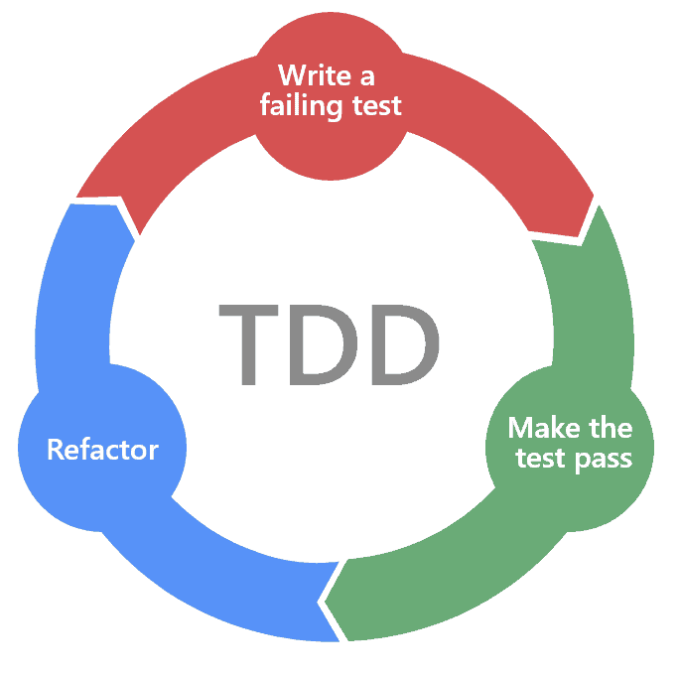
¿Qué es TDD?
Técnica de programación que consiste en escribir pruebas automatizadas antes de escribir el código
Permite asegurarse de que el código funciona correctamente y se ajusta a los requisitos

Slide 6
¿Cómo funciona TDD
Escribir pruebas que fallen. Estas pruebas salen a partir del análisis de requerimientos
Escribir el código mínimo necesario para que la prueba pase
Refactorizar el código para mejorar su calidad
Repetir desde el paso 1, refinando los test para que se ajusten major a los requerimientos

Slide 7

¿Por qué usar TDD?
Mejora la calidad del código
Reduce el número de errores
Facilita el mantenimiento del código
Permite detectar problemas antes

Slide 8

Ventajas de TDD
Aumenta la productividad
Reduce los costos
Facilita la colaboración
Proporciona confianza en el código

Slide 9
EJEMPLO
En uno de nuestros requerimientos de software tenemos que debemos calcular el promedio de un conjunto de números
Realicemos TDD sobre esta función sencilla
VAMOS A INTELLIJ

Slide 10
Conclusión
TDD es una técnica que mejora la calidad del código y reduce el número de errores
Permite detectar problemas antes y facilita el mantenimiento del código
Es una práctica recomendada para desarrolladores de software

